Slide 1
Základy klinické onkologie
MUDr. Jana Maistryszinová, Ph.D.
Klinika radiační onkologie LF MU a MOÚ

Slide 2
Cíle přednášek
Základní představa o klinických aspektech onkologie
Orientace v organizaci onkologické péče v ČR
Seznámení s diagnostickými a léčebnými metodami nejčastěji vyskytujících se nádorových onemocnění
= usnadnění komunikace a porozumění v rámci spolupráce

Slide 3
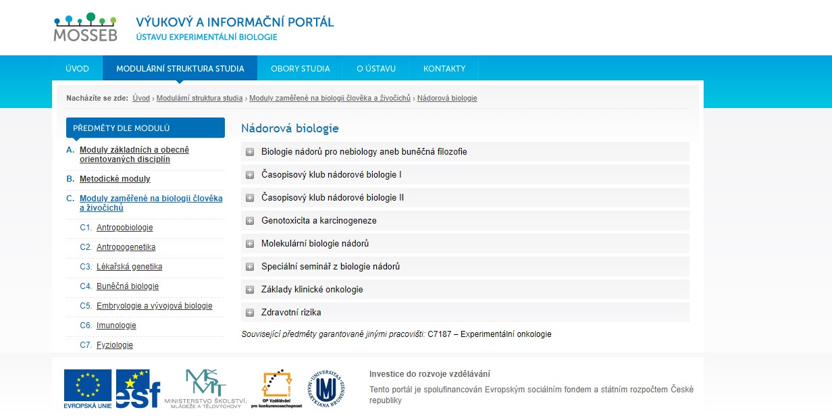

Slide 4
Rozpis přednášek klinická onkologie jaro 2019 – středa 17:00, campus -B11/305
16.2.2022 Úvod do obecné onkologie, epidemiologie nádorů, skríning (Maistryszinová)
23.2.2022 Rozsah onemocnění v onkologii. Chemoterapie. (Maistryszinová)
2.3.2022 Cílená léčba v onkologii/ výzkum (Rak)
9.3.2022 Obecná radioterapie (modality, techniky) (Maistryszinová)
16.3.2022 Nádory prsu (Maistryszinová)
23.3.2022 Nádory trávicí trubice (Maistryszinová)
30.3.2022 Nádory hlavy a krku, paliativní péče (Maistryszinová)
6.4.2022 Nádory CNS (Kazda)
13.4.2022 Gynekologické malignity, nádory kůže (Maistryszinová)
20.4.2022 Dětská onkologie/ radioterapie u dětských nádorů (Maistryszinová)
27.4.2022 Nádory prostaty, nádory plic. (Rak)
4.5.2022 Alternativní metody v onkologii, výživa (Dymáčková)
11.5.2022 Dotazy, zkouškový test (Maistryszinová)
18.5.2022 Zkouškový test (Maistryszinová)

Slide 5
Epidemiologie nádorových onemocnění v ČR
Významná skupina civilizačních nemocí
„Druhá“ nejčastější příčina úmrtí v populaci
Výskyt v populaci stoupá úměrně rozvoji civilizace
Notes:
Na mortalitě v ČR se podílí 26 %

Slide 6
Aktuální situace v ČR
V roce 2020 bylo v populaci České republiky zaznamenáno 129 289 úmrtí, což je přibližně o
17 000 úmrtí více než v roce předchozím. Vzestup o zhruba 13,1 % byl zaznamenán v celkovém počtu zemřelých.
Střední délka života činila v roce 2020 u mužů 75,3 let, tedy o 1 rok méně než v roce předchozím, u žen její hodnota činila 81,4 let, tedy o 0,7 roku méně než v roce předchozím.
Nejčastější příčinou smrti byly v ČR v roce 2020 i nadále u obou pohlaví nemoci oběhové soustavy. Ty se podílely na celkovém počtu úmrtí 36,5 % u mužů a 43,1 % u žen a zapříčinily v souhrnu více než 51 tis. případů úmrtí. Druhou nejčetnější příčinou jsou již dlouhodobě zhoubné novotvary. Na tuto příčinu zemřelo v roce 2020 zhruba 28 tis. osob, na celkovém počtu úmrtí se podílely 23,4 % u mužů a 19,9 % u žen. Třetí nejčastější skupinou příčin smrti byly nemoci dýchací soustavy, v jejichž důsledku zemřelo v roce 2020 více než 8,2 tis. osob, což je 7,0 % ze všech úmrtí u mužů a 5,8 % úmrtí u žen.
www.uzis.cz, Zemřelí 2020

Slide 7
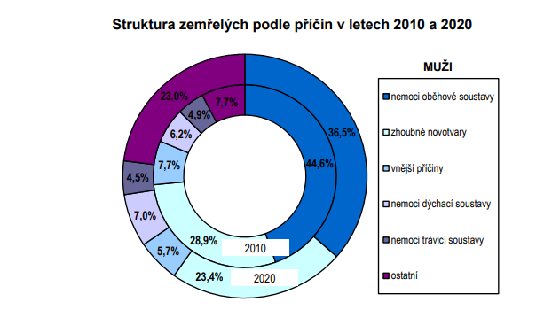
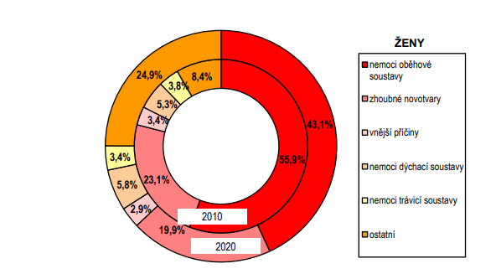
Pokles úmrtnosti na zhoubné novotvary u obou pohlaví
www.uzis, Zemřelí 2020

Slide 8
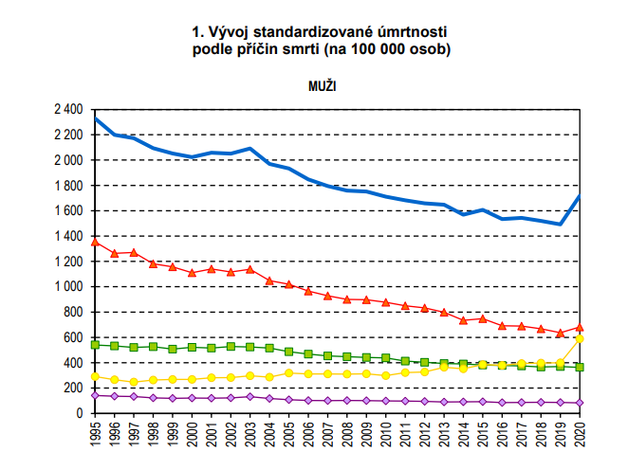
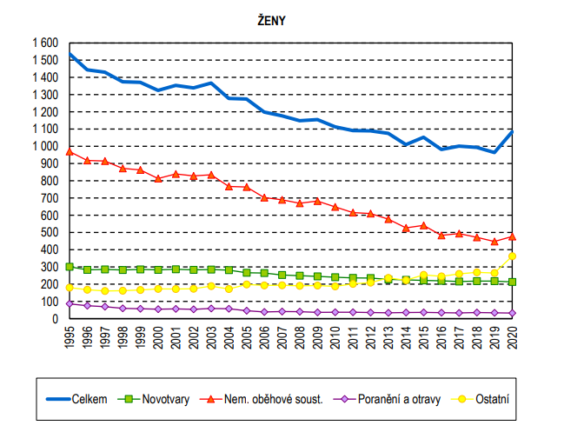
NOVOTVARY
NEMOCI OBĚHOVÉ SOUSTAVY
OSTATNÍ
www.uzis.cz, Zemřelí 2020

Slide 9
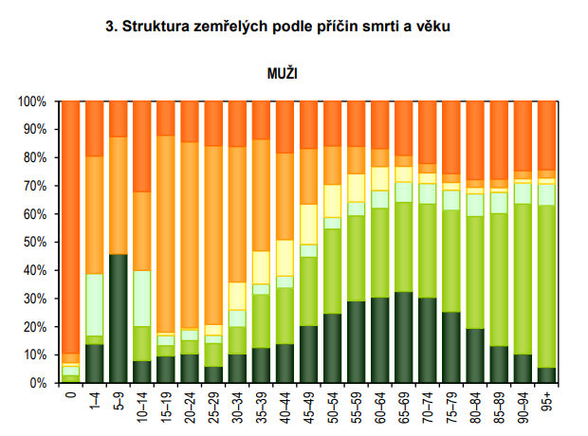
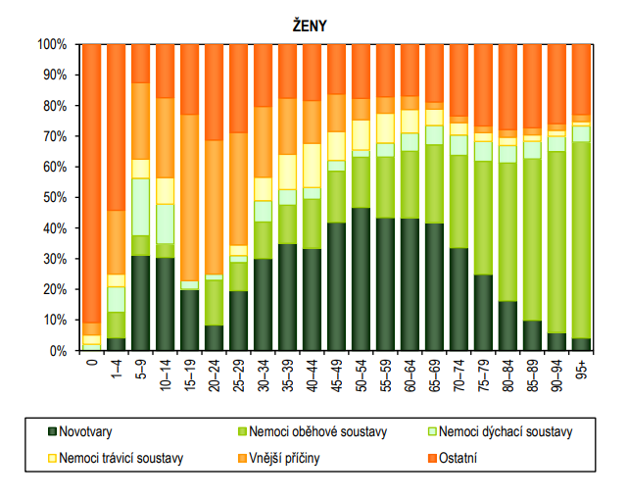
www.uzis.cz, Zemřelí 2020
Notes:
Od věkové skupiny 30–34 let již u žen nad úmrtími na vnější příčiny převládal počet úmrtí na zhoubné novotvary, zatímco u mužů byly vnější příčiny hlavní příčinou úmrtí až do věkové skupiny 40–44 let. Nejvyšší podíl zemřelých na zhoubné novotvary se u mužů nachází ve věku 55–69 let, u žen je těžiště výskytu tohoto onemocnění posunuto do vyššího věku, po dosažení 75. roku věku výskyt novotvarů klesá. Podíl zemřelých na nemoci oběhové soustavy setrvale roste s věkem u obou pohlaví a od věku 55 let již převažují úmrtí v důsledku oběhové soustavy nad novotvary v případě mužů i žen.

Slide 10
Epidemiologie - základní pojmy
Incidence, prevalence a mortalita
Údaje mohou být vyjádřeny
v absolutních počtech (za celou populaci či věkovou skupinu)
b) relativně, v počtu na 100 tisíc obyvatel v exponované či standardizované populaci
Např. hrubá incidence, věkově standardizovaná incidence….
https://www.svod.cz/help/4-00-0.php
Notes:
V České republice ročně onemocní přibližně 378 dětí, se standardizovanou incidencí 181/1 000 000 dětí (k roku 2016).

Slide 11
Incidence = počet nově dg. případů onemocnění/ 100 000 obyvatel/ 1 rok
Mortalita = počet úmrtí / 100 000 obyvatel/ 1 rok
Prevalence = okamžitý ukazatel nemocnosti
tj. počet hlášených pacientů s danou dg. k určitému datu
(součet léčených a dispenzarizovaných s danou dg. po léčbě)

Slide 12
Ročně onemocní v ČR přibližně 82 000 pacientů nádorovým onemocněním, zemře 27 000 (data k roku 2015)
Ročně nově dg. k roku 2018
7700 pac s nádorem tlustého střeva
7500 pac s nádorem prostaty
7200 pac s nádorem prsu
6600 pac s nádorem plic
1000 pac s nádorem děložního čípku
Nejčastějším zhoubným novotvarem v roce 2018 u mužů byl nádor prostaty, který tvořil 25,0 % všech nových nádorových onemocnění u mužů. Nejčastěji diagnostikovaným novotvarem u žen byl karcinom prsu, který představoval 26,5 % všech nových nádorových onemocnění u žen. Na druhém místě v nově diagnostikovaných onkologických onemocnění byl v roce 2018 u mužů i žen tumor tlustého střeva a konečníku, který celkově tvořil 12,4 % všech nových onemocnění. Na třetí příčce byl u obou pohlaví zhoubný novotvar průdušnice, průdušky a plíce představující 11,0 % všech nových onemocnění v roce 2018.
www.uzis.cz, Novotvary 2018

Slide 13
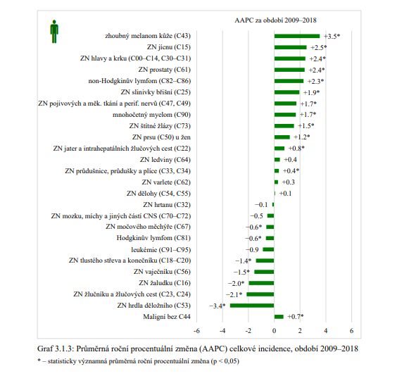
www.uzis.cz, Novotvary 2018

Slide 14
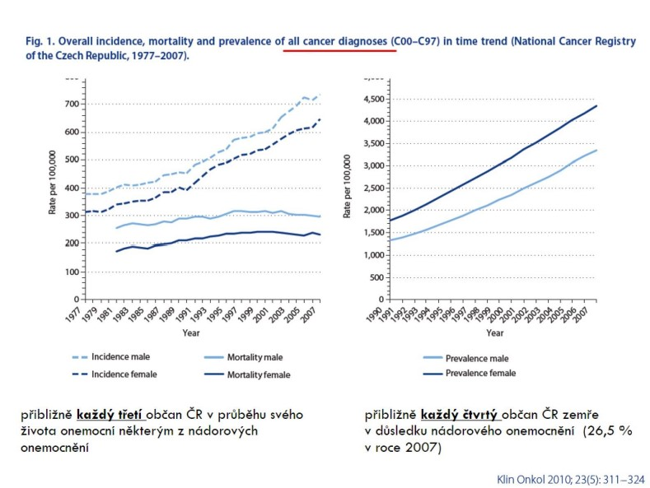

Slide 15
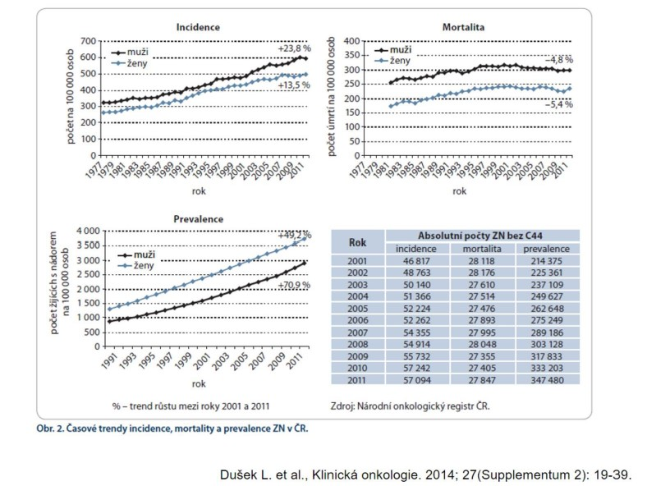

Slide 16
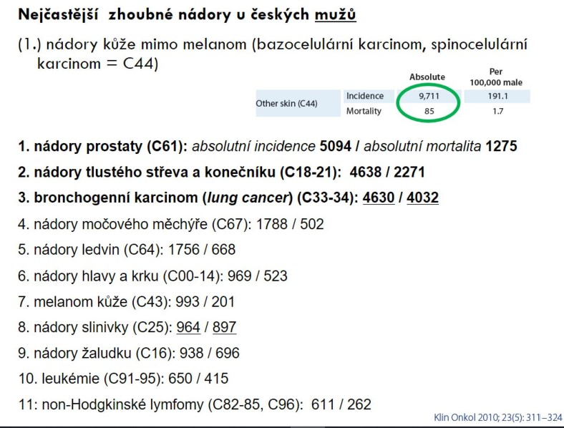

Slide 17
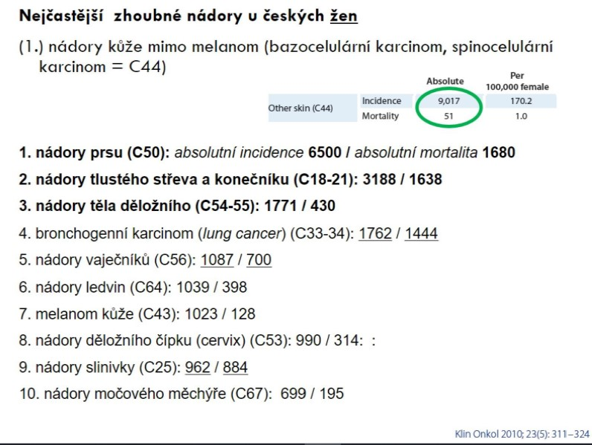

Slide 18
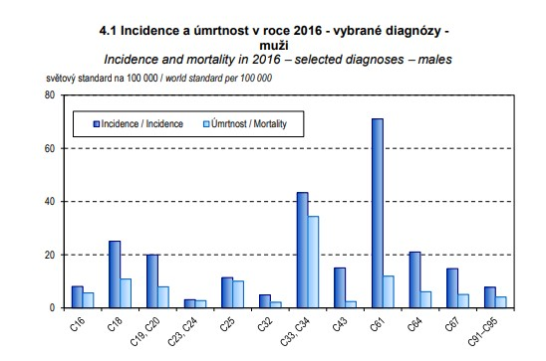
prostata
plíce
kolorektum
pankreas
www.uzis.cz

Slide 19
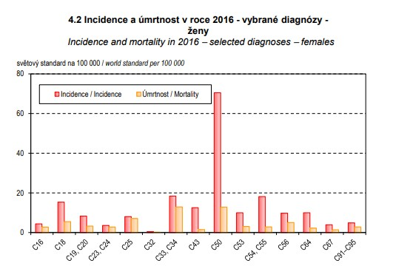
prso
plíce
gynekologické nádory
kolorektum
www.uzis.cz

Slide 20
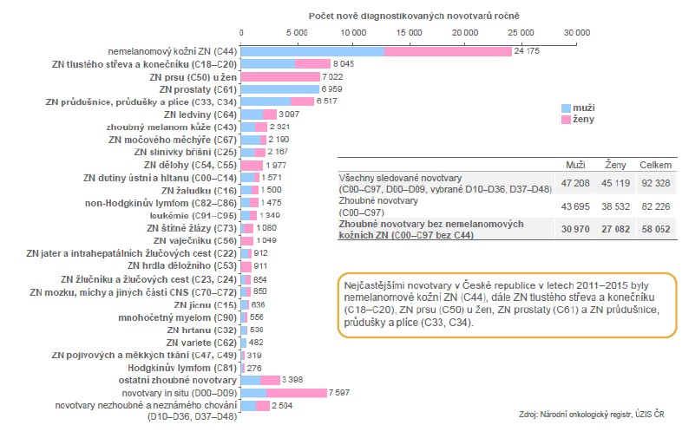

Slide 21
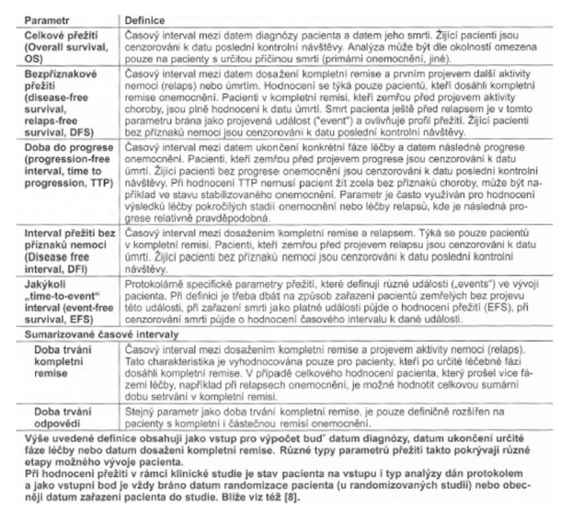
Adam et al. Obecná onkologie a podpůrná léčba. Praha: Grada,2003

Slide 22
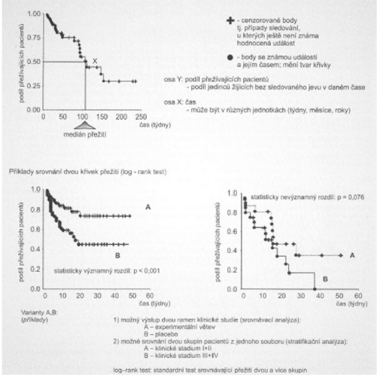
Kaplan-Meierovy křivky přežití
Adam et al. Obecná onkologie a podpůrná léčba. Praha: Grada,2003

Slide 23
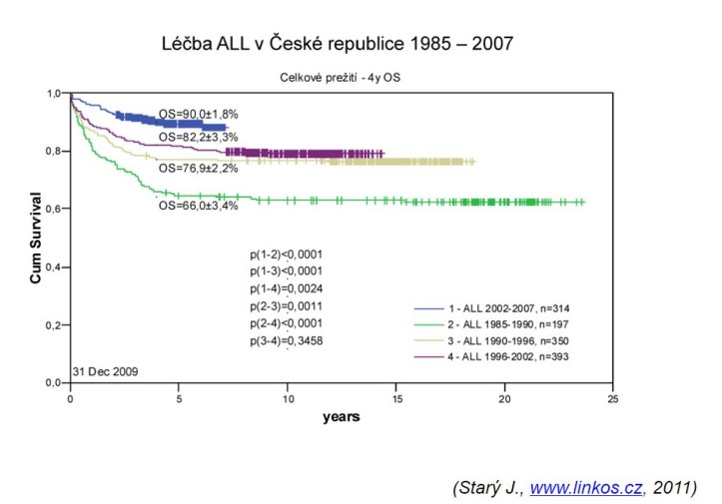
Kaplan-Meierova křivka přežití pro děti s akutní lymfoblastickou leukemií

Slide 24
Národní onkologický registr NOR ČR
Hlavní zdroj dat o epidemiologii zhoubných nádorů
1977-2011 1,9 milionů záznamů
Povinné hlášení každého novotvaru, kódy diagnóz dle Mezinárodní klasifikace nemocí MKN-10, pro onkologii MKN-O-3 - C00-C97, D00-48, N87 dysplazie děložního hrdla
http://www.uzis.cz/katalog/klasifikace/mkn-mezinarodni-klasifikace-nemoci-pro-onkologii.

Slide 25
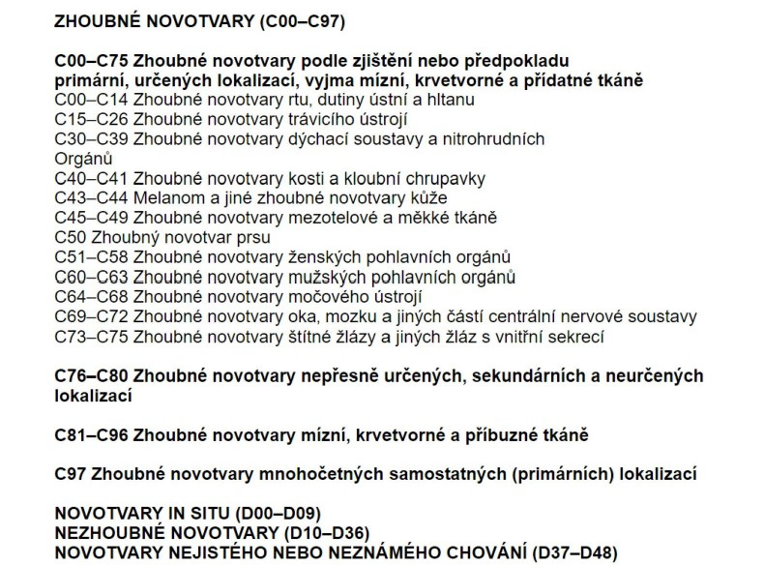

Notes:
Rak na prsu
Pojmenování zhoubných nádorů pochází údajně už od nejslavnějšího lékaře starověkého Řecka Hippokrata (460-370 př. Kr.) anebo nejpozději od stejné slavného lékaře Galéna, žijícího v letech 130 až 200 v říši římské. První nejspíše zavedl pojem karkinos, druhý pak cancer nebo onkos. A proč se tak vzácně shodli a proč se jejich název zachoval v desítkách variant v různých jazycích dodnes?
Je více než pravděpodobné, že Hippokrates i Galenos zavedli uvedené pojmy na základě pozorování karcinomů prsu, které se vyznačují charakteristickým obrazem s tvrdým centrálním nádorem, z něhož pak do okolí vybíhají dlouhé výběžky podobné tenkým račím nohám a pronikají do okolní zdravé tkáně. Nádory prsu, které opravdu vzdáleně připomínají raka, tak vlastně daly název celé skupině zhoubných nádorů, včetně těch, u nichž bychom po podobě raka či kraba pátrali marně.
Kominíci s nemocnými šourky
Zbývá už tedy jen vysvětlit druhou část slov kancerogen, karcinogen či onkogen. Nenechte se zmást tím, že vám všechny připomínají gen jako základní jednotku dědičné informace – to platí pouze v případě onkogenů. Onkogen je vlastně zvláštní úsek jinak normálního chromozómu, který může za určitých okolností vyvolat maligní bujení. Přípona -gen ve slovech kancerogen či karcinogen však má poněkud jiný smysl, vycházející z řeckého gennan čili tvořit. Kancerogenní nebo karcinogenní jsou tedy látky, které jsou za určitých okolností schopny v organismu zhoubné čili maligní bujení vyvolat.

Slide 26
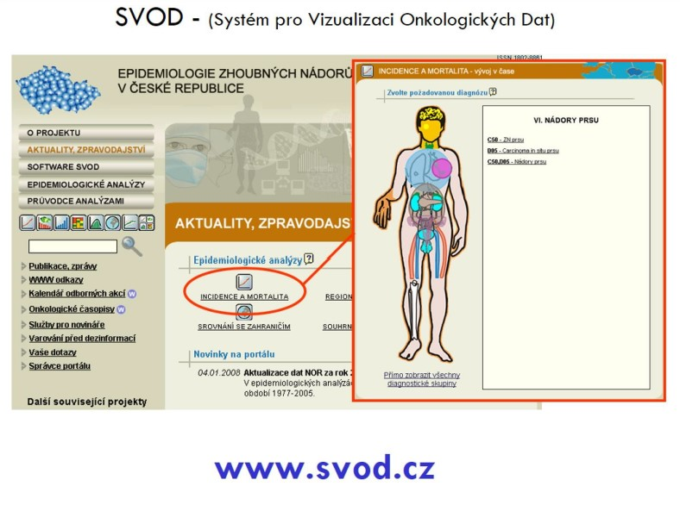

Slide 27
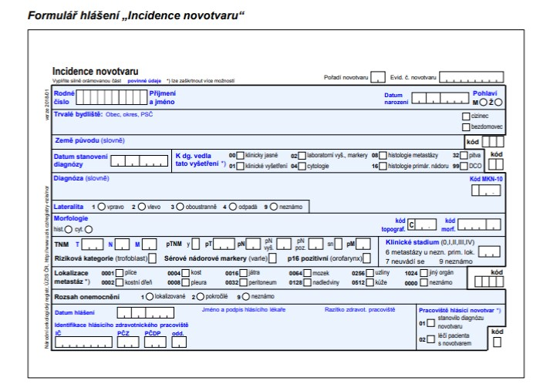

Slide 28
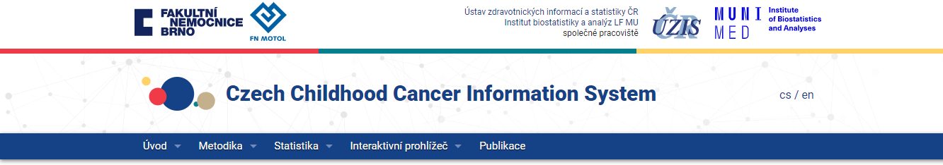
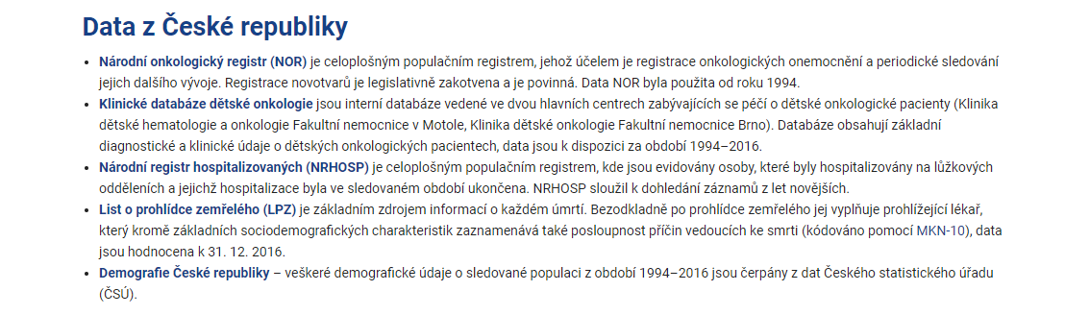
Aktuální trendy ve vývoji incidence a mortality jednotlivých onkologických onemocnění dětského věku

Slide 29

Banky biologického materiálu
Uchovávání zmražené nebo jinak zpracované tkáně a dalšího humánního biologického materiálu onkologických pacientů pro výzkum
Komplexní síť i na nadnárodní úrovni Biobanking and biomolecular resources research infrastructure BBMRI
pro účely translačního výzkumu v oblasti buněčné biologie, molekulární onkologie a aplikované molekulární onkologie
Notes:
Testování NK, proteinových analýzách
Prognóza, predikce, léčba relapsu prso, sřeva, ledvina, melanom, gyn malignity

Slide 30

Banka biologického materiálu MOÚ
Od založení BBM v roce 2000 byly veškeré vzorky archivovány v hlubokomrazicím zařízení při teplotě -80°C. V roce 2007 došlo k vybudování nových prostor určených pro BBM, umožňujících archivaci vzorků v parách kapalného dusíku při teplotě -160°C či za jiných specifických podmínek (-20°C, -80°C).
V současné době se banka biologického materiálu se skládá ze 2 základních modulů:
Long term storage modulu (LTS)a Short term storage modulu (STS).
LTS modul zahrnuje uložení tkání (primární nádorové tkáně, metastázy, tkáně nenádorové), krevních sér odebíraných při operacích, tkání uložených v RNA Lateru a genomové DNA. STS modul zahrnuje uložení krevních sér.
Nyní jsou v bance biologického materiálu v parách kapalného dusíku archivovány vzorky tkání cca od 10 680 pacientů (tj. více než 46 000 alikvotů tkání) a vzorky sér cca od 6 200 pacientů (tj. přes 18 000 alikvotů sér). K roku 2019
Zdroj www.mou.cz

Slide 31
Základy nádorové biologie
r. 2000 Hanahan a Weinberg definovali 6 vlastností maligního nádoru
podstatou kancerogenze jsou genetické a epigenetické změny
proces kancerogeneze je chápán jako vícestupňový komplexní děj
Genomová instabilita + klonální expanze
neregulovaný růst tkáně s autonomní povahou, postrádající fyziologickou funkci v organizmu

Slide 32
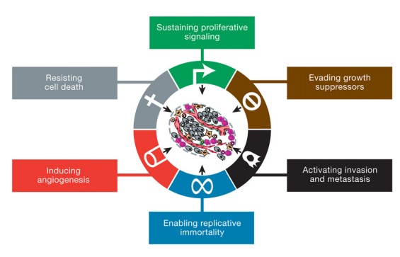
Hanahan,D. Weinberg, RA. Hallmarks of Cancer: The Next Generation https://www.cell.com/action/showPdf?pii=S0092-8674%2811%2900127-9
Notes:
Soběstačnost v produkci růstových singálů, necitlivost k signálům řídícím buněčný cyklus, neomezený replikační potenciál, poškození apoptóz, posílení angiogeneze, tvorba mts,

Slide 33
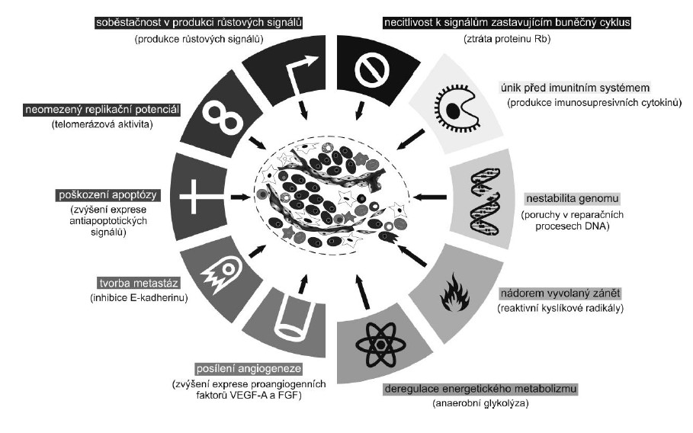
Iniciace - promoce - konverze/transformace - progrese - metastázování

Slide 34
Nádorové onemocnění je způsobeno genetickou změnou na buněčné úrovni
Vnější faktory –
životní styl, zevní prostředí, kouření, alkohol, strava,
kancerogenní látky, infekční agens, ionizující záření, UV záření
aktivace onkogenů, inaktivace nádorových supresorů
věk – nejčastěji 6.-7. decenium
sporadické formy 70 %
Notes:
Hereditární- zárodečná mutace alely určitého genu, který je zděděná z předchozí generace a je ve všech somatických buňkách , k aktivaci je nutná další k vyřazení funkční alely cesotu somatické mutace, vznik dříve, AD s vysokou penetrací
Familiární výskyt bez rozpoznané mutace- pouze část rodin má jednoznačně prokázanou monogenně vázanou dědičnou dispozici-náhodná mutace více genů s nízkoupenetrací genet. Vyšší vnímavost, koincidenc,e životní styl,

Slide 35
Skupina | Virus | Typ nádoru | Nenádorové onemocnění
RNA viry
Retroviry | HTLV-I HTLV-II HIV-I, HIV-II | T-leukémie dospělých T-trichocelulární leukémie Kaposiho sarkom, imunoblastikcý sarkom | AIDS
Pestiviry | HCV | hepatocelulární karcinom | hepatitis C
DNA viry
Papovaviry | HPV | karcinom čípku (HPV 16,18) spinaliom (HPV 3) | condylomata accuminata
Herpesviry | EB virus HH-8 | Burkitův lymfom imunoblastický lymfom Hodgkinova choroba nasopharyngeální karcinom Kaposiho sarkom | infekční mononukleóza
Hepadnaviry | HBV | hepatocelulární karcinom | hepatitis B

Slide 36
Vnitřní faktory – vrozené mutace - genetická predispozice, familiárně dědičné nádorové syndromy
spontánní mutace, genomová instabilita
15-25 % familiární, 5-10 % nádorů je hereditárního původu
Hereditární- zárodečná mutace alely určitého genu, který je zděděná z předchozí generace a je ve všech somatických buňkách , k aktivaci je nutná další k vyřazení funkční alely cestou somatické mutace, vznik dříve, AD s vysokou penetrací retinoblastom, Li-Fraumeni sy
Familiární výskyt bez rozpoznané mutace- pouze část rodin má jednoznačně prokázanou monogenně vázanou dědičnou dispozici-náhodná mutace více genů s nízkou penetrací FAP
geneticky vyšší vnímavost, koincidence, životní styl rodiny
Foretova.L, et al. Genetic Testing and Prevention of Hereditary Cancer at the MMCI – Over 10 Years of Experience. Klin Onkol 2010; 23(6): 388–400

Slide 37
Onkogeny
Patologicky aktivovaný normální gen (protoonkogen) - zvýšená aktivita event. navýšení hladin produktu (onkoproteinu)
Protoonkogeny kontrolují růst, proliferaci a diferenciace buněk
Nádorové supresory- gatekeepers – b. růst, caretakers opravy DNA
Inaktivace přispívá k procesu maligní transformace
Omezují buněčnou transformaci a proliferaci
ztráta heterozygotnosti LOH (loss of heterozygosity)
Epigenetické změny - reverzibilní změny genové exprese
aberantní hypermetylace DNA vede k inaktivaci nádorových supresorů
Notes:
Mutace k onkogenech jsou dominantní a aktivační a stačí zasažení pouze jedné alely, somatické bb protoonkogny kontrolují růst, proliferaci, diferenciace
Mutace v tmor supresorech je recesvní- obě alely

Slide 38
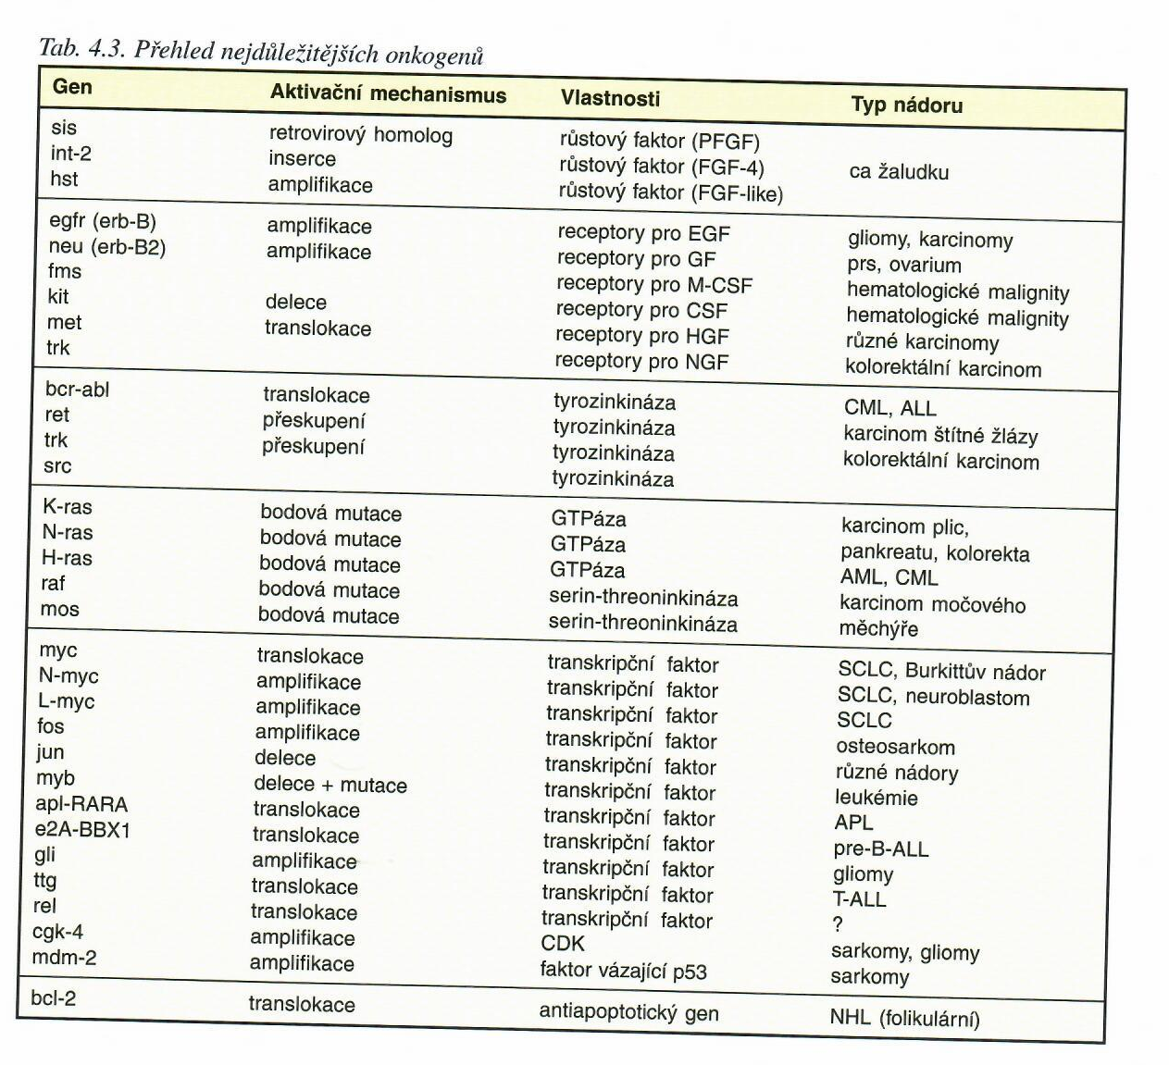
Prediktivní markery efektu
cílené (biologické)léčby

Slide 39
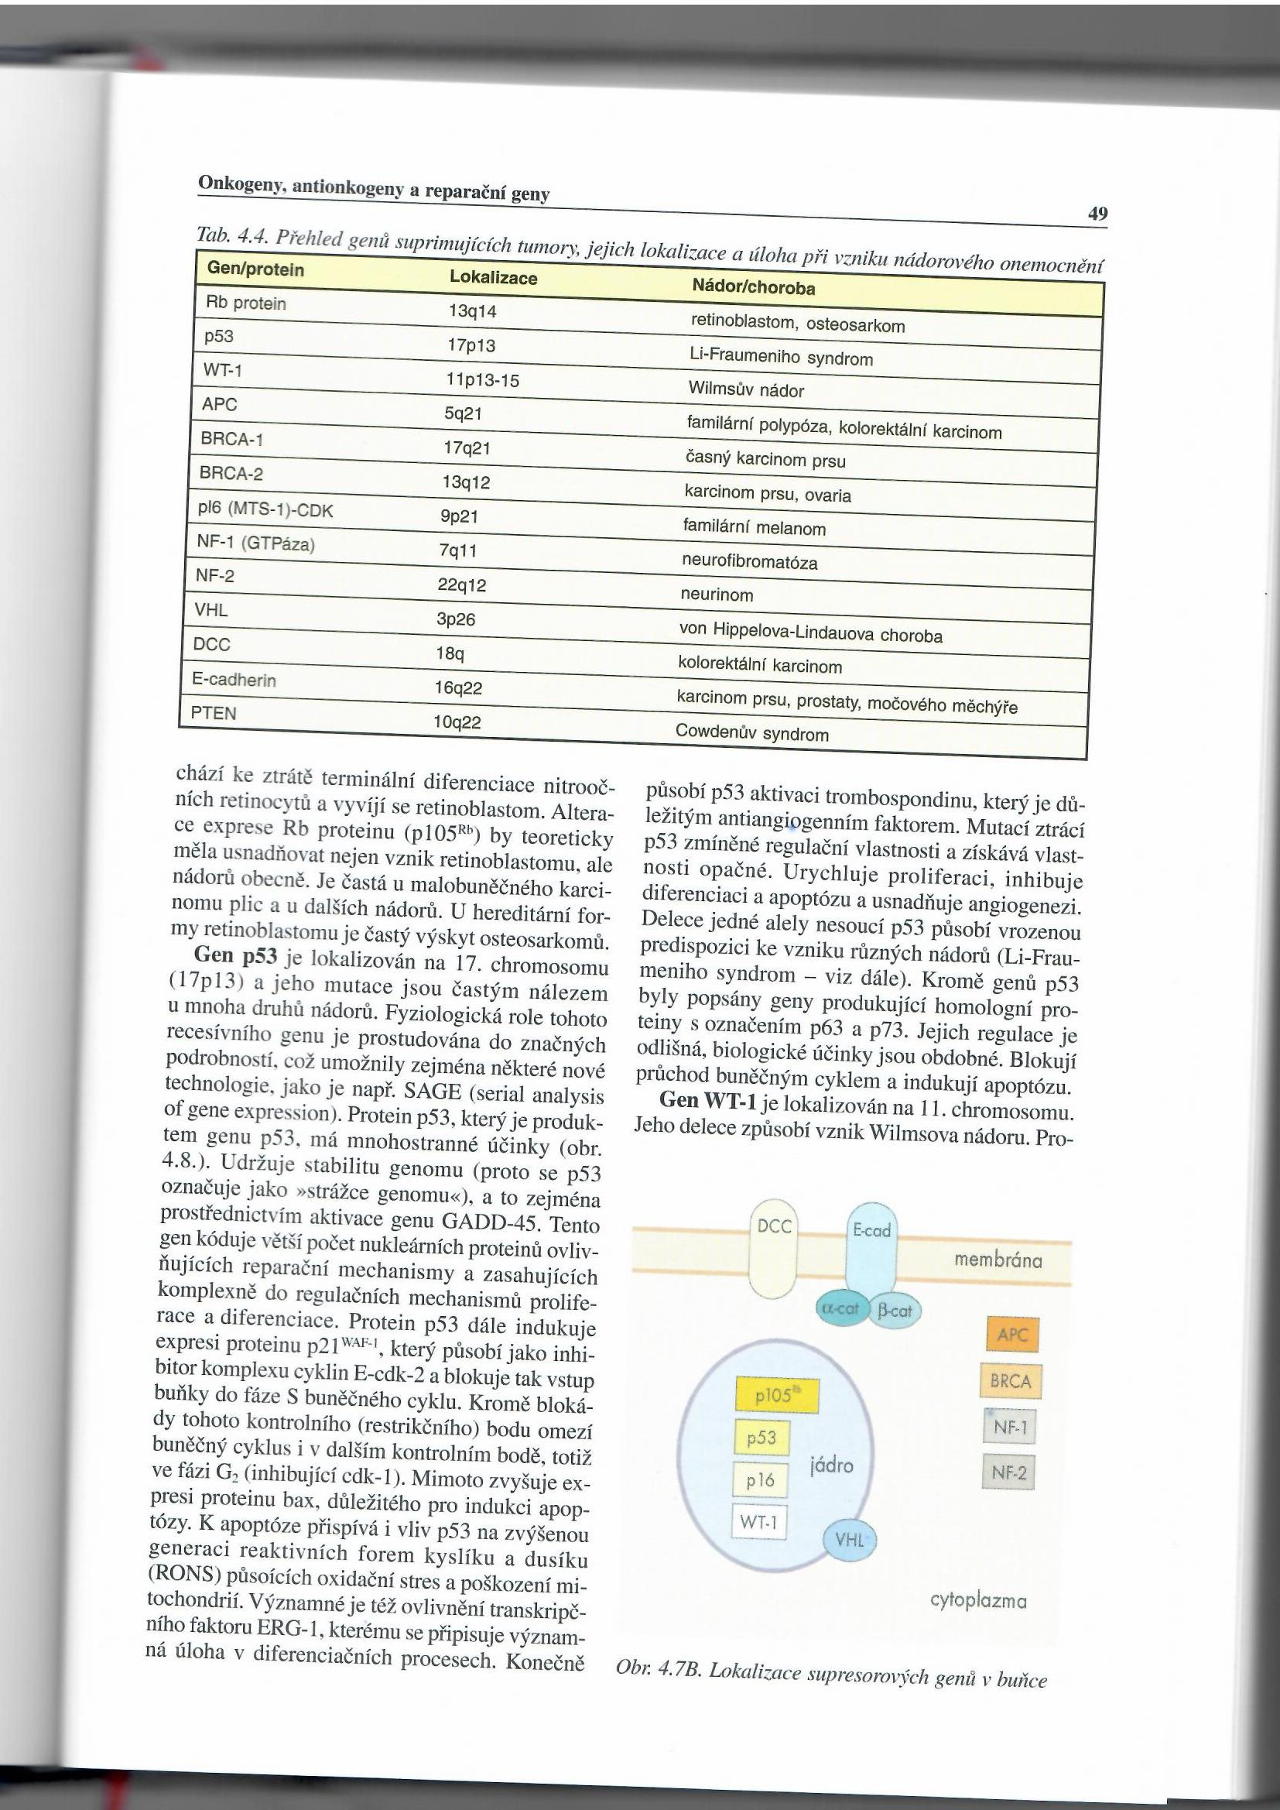

Slide 40
Mutace a genetická nestabilita
Mutace – bodové, delece, translokace, amplifikace
Opravné mechanismy, kontrolní body
při jejich selhání probíhá v normální buňce senescence nebo apoptóza
Destabilizace na úrovni opravných mechanismů- párování bazí mismatch repair MMR, base excision repair BER, …
Destabilizace na úrovni chromozomální – chromosomální instabililita a aneuploidie

Slide 41
Nezávislost na růstových faktorech
Autokrinní signalizace- produkce vlastních růstových faktorů
Zvýšená exprese či strukturální změny receptorů pro růst. faktor
Poškození signalizačních kaskád – onkogen RAS
Poškozená regulace buněčného cyklu
Cykliny/cyklin-dependentní kinázy CDK- fosforylace cílového proteinu
např. transkripční regulátor p53, nádorový supresor retinoblastomový protein RB
Amplifikace genů pro cyklin D

Slide 42
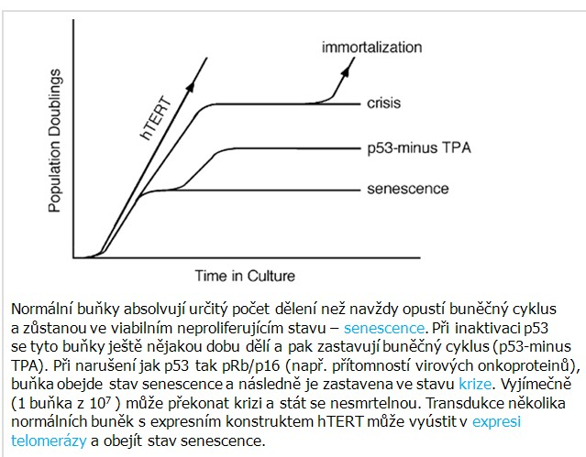
Neomezený replikační potenciál
Lidská telomerická reverzibilní transkriptáza hTERT- telomerické sekvence de novo
ALT alternativní prodlužování telomer- neomezená replikační schopnost
https://is.muni.cz/do/rect/el/estud/prif/ps13/genotox/web/pages/05_imortalizace.html
Notes:
chromozomy jsou zakončeny nekódujícími repetitivními sekvencemi označovanými jako telomery, jejichž ztráta neovlivňuje životaschopnost individuálních buněk, ale fungují jako evolučně vyvinutý „metr“, jehož postupné zkracování v buněčných cyklech vede ve výsledku ke ztrátě schopnosti se dále dělit. V rámci organizmu musí mít některé buňky zachovánu schopnost dělit se neomezeně – jedná se samozřejmě o buňky zárodečné a některé kmenové. Za tímto účelem tyto buňky exprimují enzym telomerázu neboli lidskou telomerickou reverzní transkriptázu (hTERT), jejíž součástí je vlastní RNA templát a která na telomerických zakončeních přidává repetitivně telomerické sekvence de novo. U somatických buněk je telomeráza nedetekovatelná. Nádorové buňky se chovají odlišně. Přibližně 90 % nádorů vykazuje vysokou expresi telomerázy, případně je schopno dosyntetizovat telomery tzv. alternativním prodlužováním telomer (ALT – alternative telomere lengthening), a tak získat neomezenou replikační schopnost a trvale proliferovat.

Slide 43
Poškozené mechanismy apoptózy
Vnitřní (rodina bcl-2) a vnější dráha (rodina TNF), kaspázy
Hlavní příčiny karcinogeneze - mutace nádorového supresoru p53
Vnější - mutace receptoru fas, TRAIL
Indukce angiogeneze
Proangiogenní/antiangiogenní faktory angiogenní switch
i/ kyslík a živiny, endoteliální buňky stimulují růst nádor bb.
ii/ snažší přístup do cirkulace a metastazování
Chaotická nádorová vaskulatura
hypoxie

Slide 44
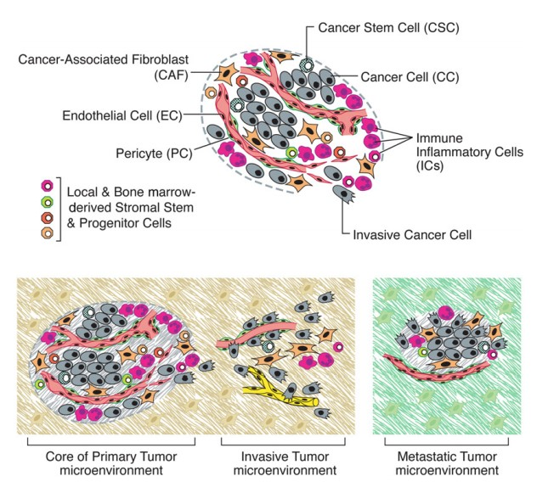
Hanahan,D. Weinberg, RA. Hallmarks of Cancer: The Next Generation https://www.cell.com/action/showPdf?pii=S0092-8674%2811%2900127-9

Slide 45
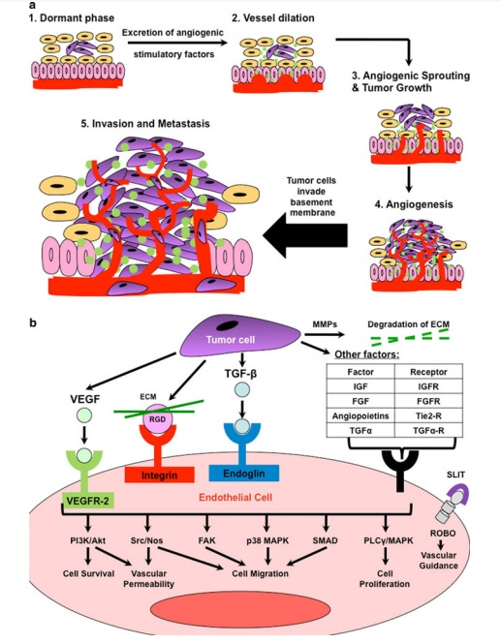
Angiogenesis (2010) 13:175–188 DOI 10.1007/s10456-010-9175-z

Slide 46
Invazivita a migrace
Zvyšující se heterogenita nádorové populace, vznik subklonů
Metastatická kaskáda
migrace (ztráta adheze-E-kadherinu, epiteliálně mesenchymální tranzice, integriny podporující migraci, degradace extracelulární matrix matrixové metaloproteinázy )
prostoupení stěny cév – intravazace (mikrotromby)
extravazace
metastatická kolonizace- mikromts, správné prostředí, selekce subklonů s lepší adaptací, opět angiogenní switch- mts

Slide 47
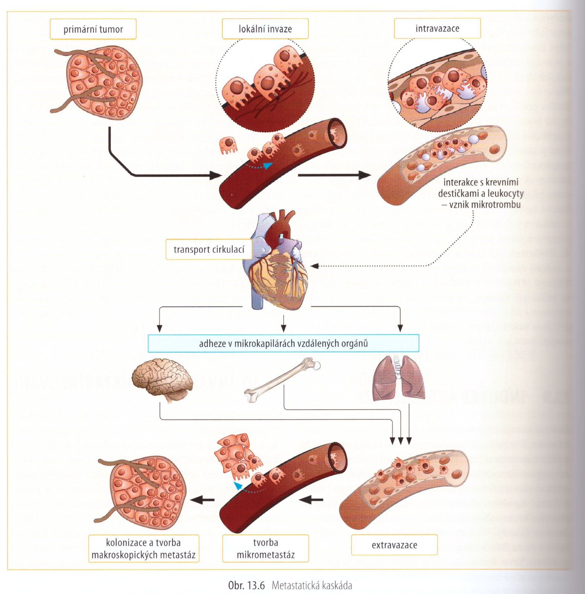

Slide 48
Nádorový zánět
chronický zánět je predispozicí k rozvoji nádoru
Mikrobiální infekce- Helicobacter pylori – ca žaludku, lymfomy
Autoimunitní onemocnění – m.Crohn, colitis ulcerosa – ca kolorecta
Nespecifické záněty- např. prostatitis- ca prostaty

Slide 49
PREVENCE nádorových onemocnění
Primární prevence
- klade si za cíl pokles výskytu zhoubných nádorů
snižování až eliminace rizikových faktorů, které mají prokazatelný a přímý vliv na vznik nádorů
Systematické odstraňování a léčba prekanceróz-slizniční dysplazie,
polypy, dysplastické névy, léčba chronických lézí a zánětů
Indikátorem úrovně primární prevence je vývoj incidence zhoubných nádorů

Slide 50
Boj proti kouření – mladiství a ženy především
Boj s alkoholismem- destiláty, chronické užívání
Ochrana kůže před nadměrnou expozicí slunečního záření
Eradikace infekce žaludku Heliobacter pylori
Očkování proti hepatitidám
Očkování proti papilomavirům HPV
Výchova ke zdravé výživě a zdravému životnímu stylu, sexuálního chování od dětství

Slide 51
Sekundární prevence
je zaměřena na záchyt invazivního nádoru v co nejčasnějším, lokálně omezeném stadiu, vyléčitelné onemocnění
Indikátorem úrovně je poměr zachycených zhoubných nádorů v iniciálním stadiu k lokálně pokročilejším stadiím a vývoj úmrtnosti na zhoubné nádory
Screening rakoviny prsu
Screening kolorektálního karcinomu
Screening nádorů hrdla děložního
Kampaň a osvěta v rámci melanomového dne, záchyt dysplazií
Dispenzarizace jedinců se zvýšeným dědičným rizikem vzniku nádorů na základě rodinné anamnézy, onkogenetické konzultace, genetického testování
Preventivní onkologické prohlídky zohledňující věkově specifická rizika

Slide 52
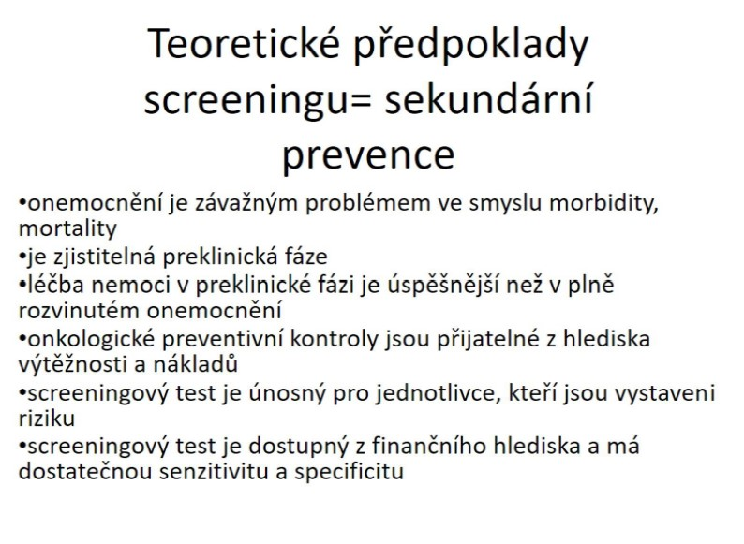

Slide 53
Sekundární prevence
Pilotní a cílené studie zaměřené na metodologii časného záchytu rakoviny prostaty
Pilotní a cílené studie zaměřené na metodologii časného záchytu rakoviny plic u rizikových skupin (horníci)
Pilotní studie zaměřené na diagnostiku nádorů jater (hepatitidy), žlučových cest, pankreatu a ledvin
Pilotní studie zaměřené na časnou diagnostiku nádorů u seniorů jako specifické skupiny s vysokým onkologickým rizikem a limitovanými možnostmi léčby

Slide 54
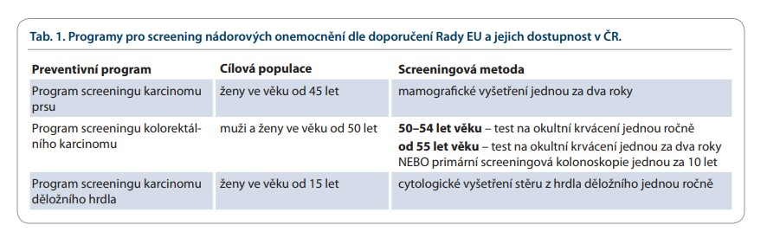
Klin Onkol 2014; 27 (Suppl 2): 2S59– 2S68

Slide 55
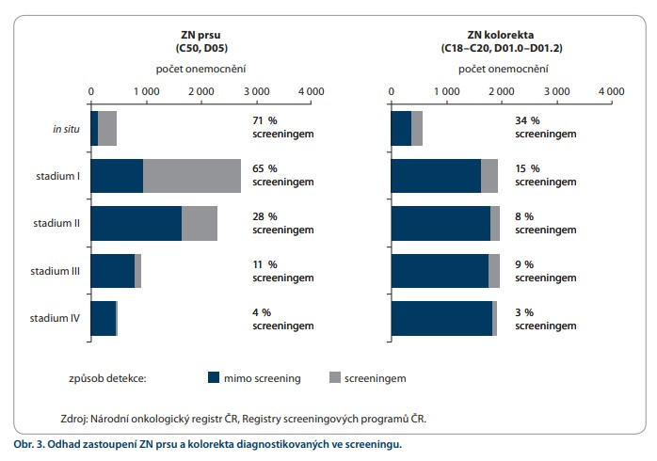
Klin Onkol 2014; 27 (Suppl 2): 2S7– 2S18

Slide 56
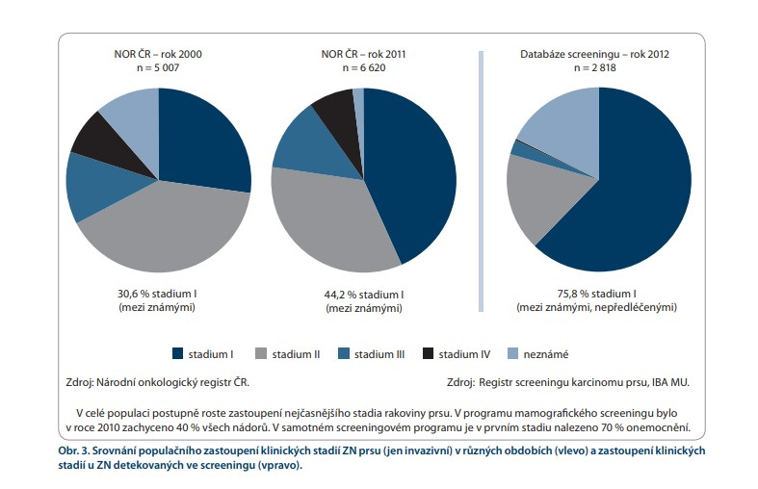
Klin Onkol 2014; 27 (Suppl 2): 2S69– 2S78

Slide 57
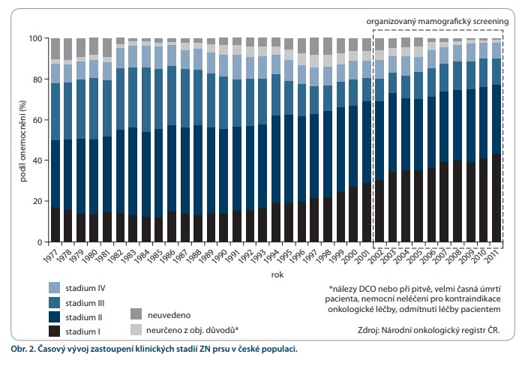
Klin Onkol 2014; 27 (Suppl 2): 2S87– 2S97

Slide 58
Pro ZN tlustého střeva a konečníku, ZN prsu u žen a ZN hrdla děložního je v současné době v České republice zaveden screeningový program. U všech těchto diagnóz koresponduje jejich trend se zavedením příslušného screeningového programu.
Kolorektální screeningový program byl do praxe zaveden v roce 2000. Metoda joinpoint regrese ukázala změnu trendu v roce 2002. Po tomto roce dochází ke stabilizaci až mírnému poklesu nově diagnostikovaných případů. Průměrná roční procentuální změna pro období po zavedení screeningu (2000–2018) byla zaznamenána −0,5 % (IS: −0,8 %; −0,1 %).
Mamární screeningový program byl v České republice zahájen v roce 2002. Analýza pomocí joinpoint regrese odhalila změnu v trendu pro incidenci ZN prsu v roce 2007. Do tohoto roku docházelo k nárůstu nově diagnostikovaných případů o +2,9 % ročně (IS: + 2,4 %; +3,5 %), po roce 2007 již pouze o +1,2 % ročně (IS: +0,6 %; +1,8 %). Průměrná roční procentuální změna po zavedení screeningového programu (2002–2018) však stále značí statisticky významný průměrný nárůst o +1,7 % ročně (IS: +1,3 %; +2,2 %).
Organizovaný cervikální screeningový program byl v ČR zaveden v roce 2008. Lehký pokles v trendu nově diagnostikovaných případů je pro ZN hrdla děložního patrný již o něco dříve, než došlo k zahájení screeningu. Po zavedení screeningového programu je však pokles trendu ještě výraznější. Průměrná roční procentuální změna po zavedení screeningu (2008–2018) ukazuje statisticky významný průměrný pokles o −3,2 % s každým rokem (IS: −4,1 %; −2,3 %).
www.uzs.cz, Novotvary 2018

Slide 59
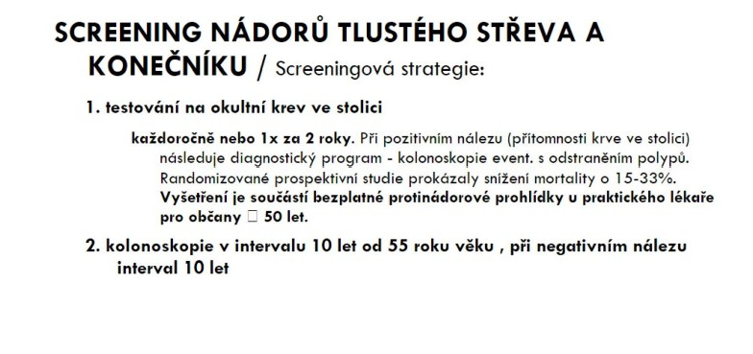

Slide 60
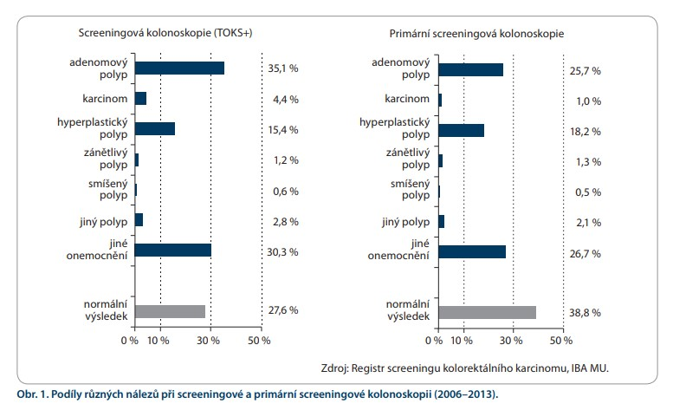
Klin Onkol 2014; 27 (Suppl 2): 2S98– 2S105

Slide 61
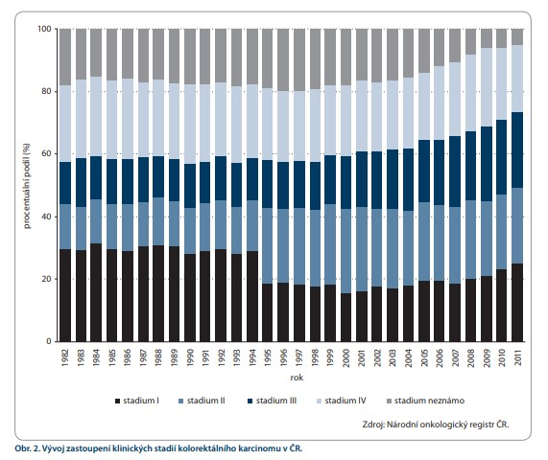

Slide 62
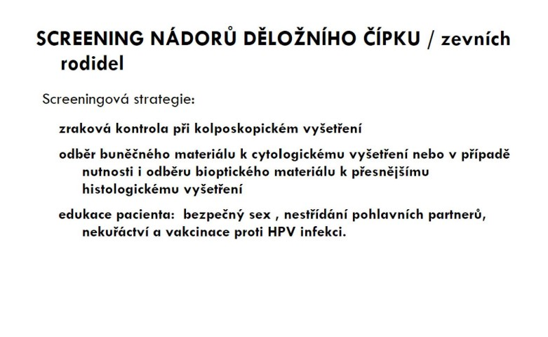

Slide 63
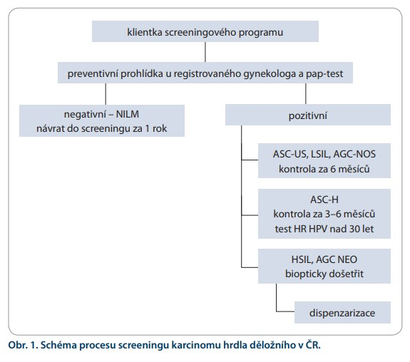
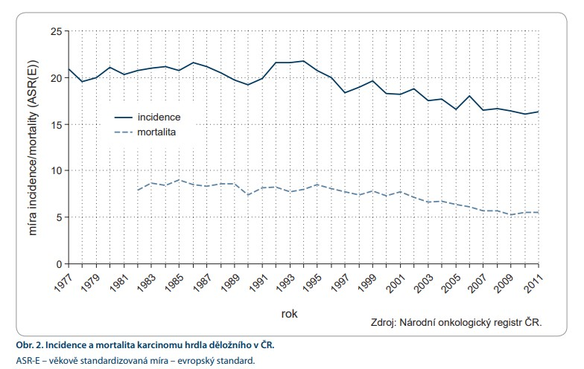
Klin Onkol 2014; 27 (Suppl 2): 2S79– 2S86
Notes:
ASC us atypické skvamozní buňky neurčeného významu
atypical glandular cells not otherwise specified, AGC-NOS
Low Grade Squamous Intraepithilial Lesion

Slide 64
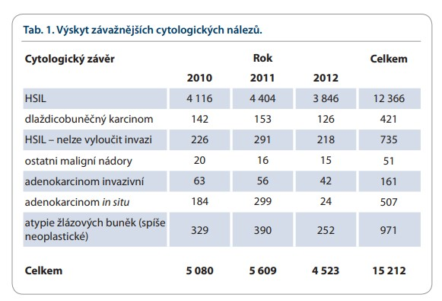
Klin Onkol 2014; 27 (Suppl 2): 2S79– 2S86

Slide 65
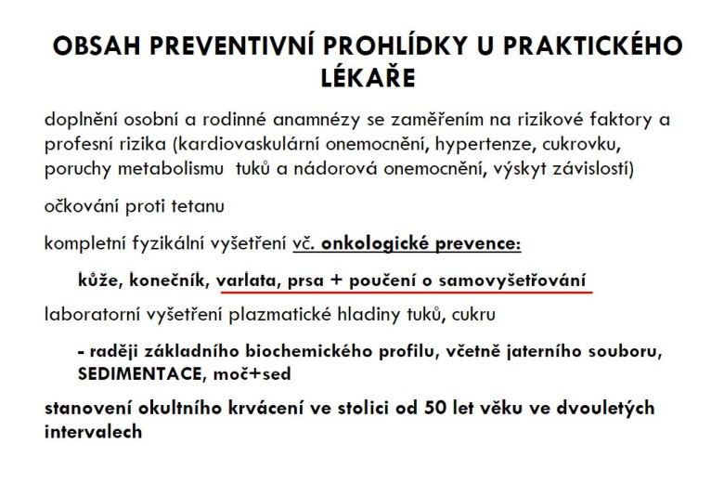

Slide 66
Terciární prevence
si klade za cíl zachytit případný návrat onkologického onemocnění po primární léčbě v bezpříznakovém období včas, tedy stále ještě v léčitelné podobě
povinnost označit zdravotnické zařízení a lékaře zodpovědné za dispenzarizaci onkologicky nemocného po primární léčbě
povinnost konzultace každého případu návratu choroby v jednou z 18 garantovaných onkologických center, ať je již očekávaný postup jakýkoliv
poskytovat onkologicky nemocným dispenzarizovaným s jedním typem nádoru preventivní vyšetření také pro časný záchyt jiných typů nádorů čili sekundární prevenci
Kvarterní prevence-předcházení komplikacím u pokročilých a neléčitelných stadií nemoci

Slide 67
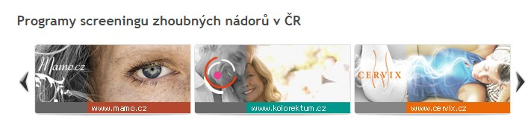

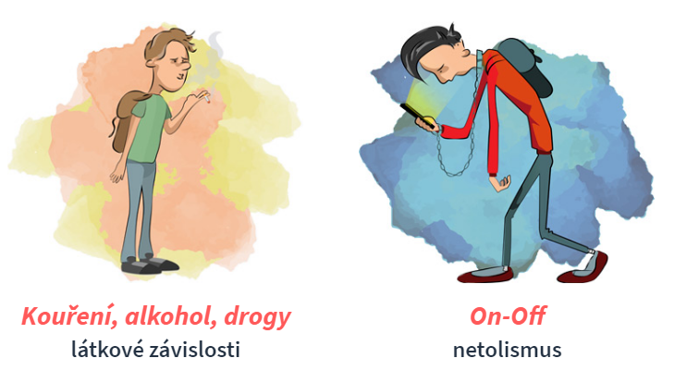
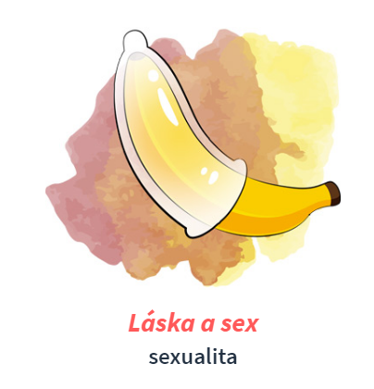
Preventivní vyšetření u praktického lékaře
Samovyšetření prsou u žen a varlat u mužů

Slide 68

www.loono.cz

Slide 69
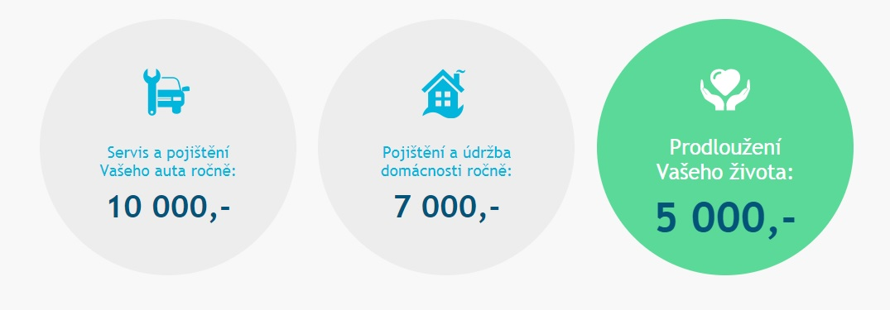
Preventivní program www.mou.cz

Slide 70
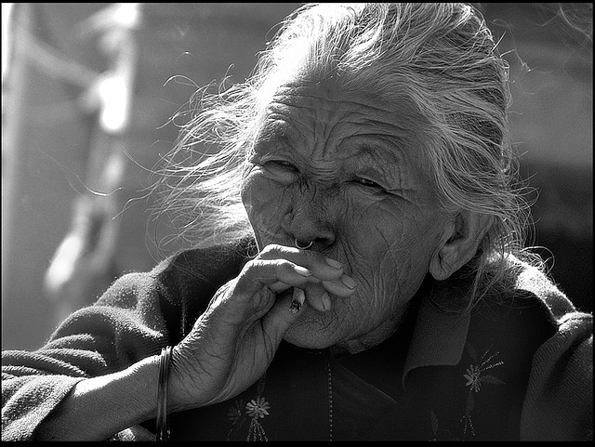
Děkuji za pozornost

